Slide 1
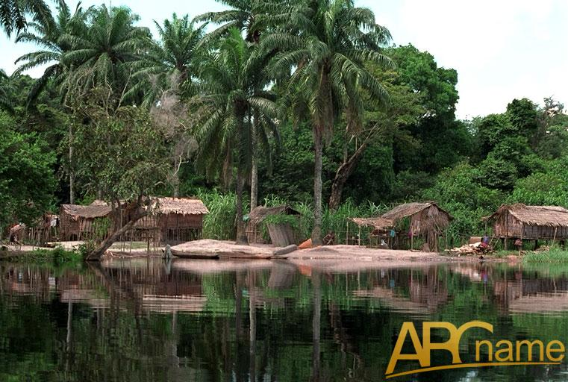
Республика Конго
Центральная Африка
Выполнила ученица 10-А класса
Мукачевской ООШ І-ІІІ ст. № 1
им. А.С.Пушкина
Мардачева Анастасия

Slide 2
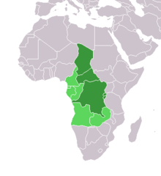
Страны в центральной африке
Ангола (столица Луанда)
Габон (столица Либревиль)
Камерун (столица Яунде)
Конго, Демократическая Республика (столица Киншаса)
Конго, Республика (столица Браззавиль)
Сан-Томе и Принсипи (столица Сан-Томе)
Центральноафриканская Республика (столица Банги)
Чад (столица Нджамена)
Экваториальная Гвинея (столица Малабо)

Slide 3
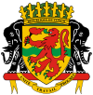

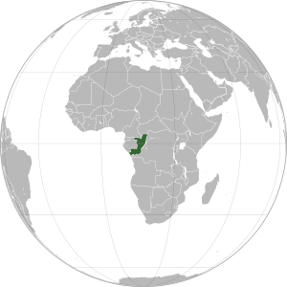
Краткие географические сведения о конго
Государство в центральной Африке. Граничит с Габоном, Камеруном, Центрально-Африканской Республикой, ДРК и Анголой. Имеет выход в Атлантический океан.
Столица - Браззавиль.
Крупнейший город - Браззавиль
Дата независимости – 15 августа 1960 года ( от Франции )
Форма правления– президентская республика
Официальные языки: французский, китуба (конго; национальный), лингала (национальный)

Slide 4
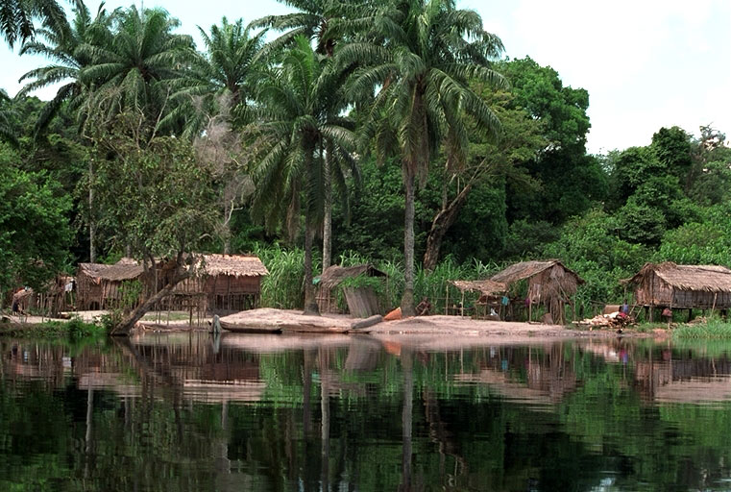
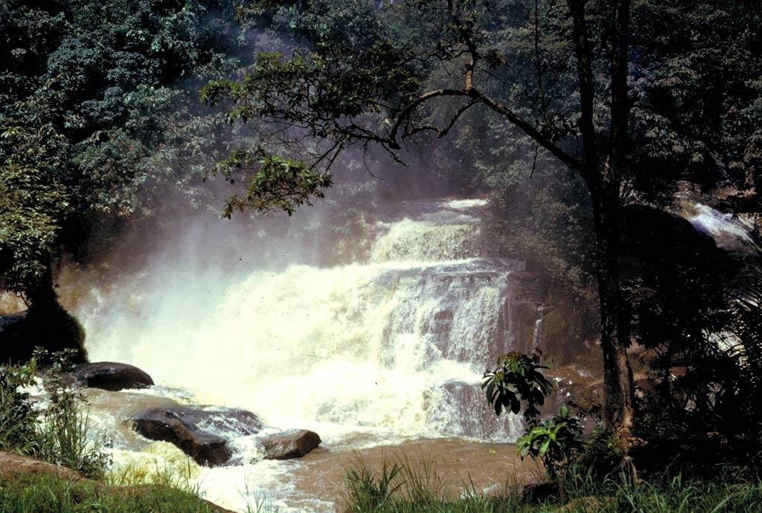
Климат в конго
• Климат на основной территории Конго экваториальный, а на севере страны субэкваториальный. Климат в стране очень жаркий и влажный. Исключением могут являться только некоторые горные районы, где климат прохладнее и суше.
• Чем дальше от экватора, тем четче выражен сухой сезон.
̉• В северных районах страны сухой сезон длится с марта по ноябрь, в южных - с октября по апрель.
• На плато и в горах восточной части климат прохладнее, осадки обильнее.
• Самые прохладные месяцы — это июль и август.

Slide 5
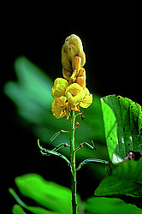
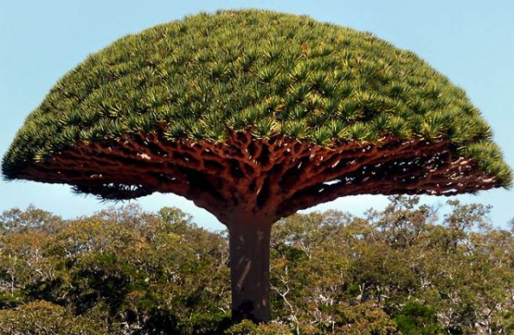
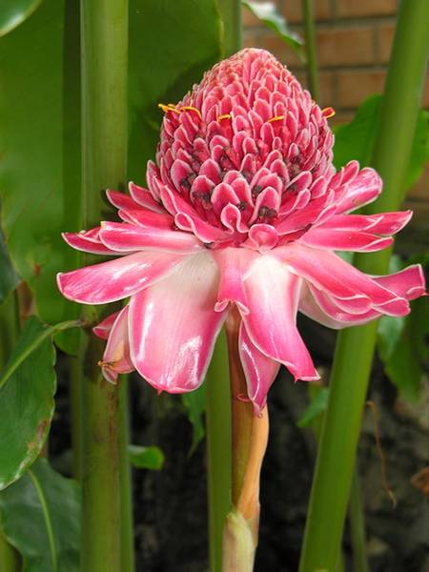
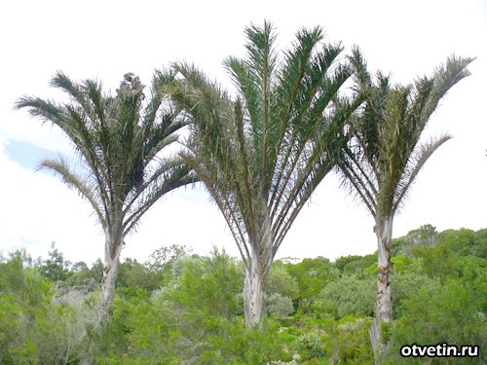
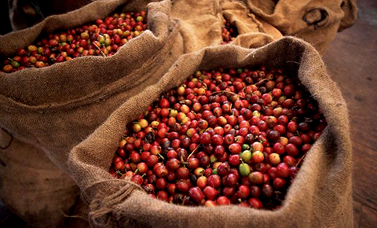
Флора конго
Около половины территории Конго покрывают тропические леса с богатой флорой: лимба и окуме, сапели, различные виды красного дерева, читола, аюс, масличная пальма, пальма рафия и копаловое дерево.

Slide 6
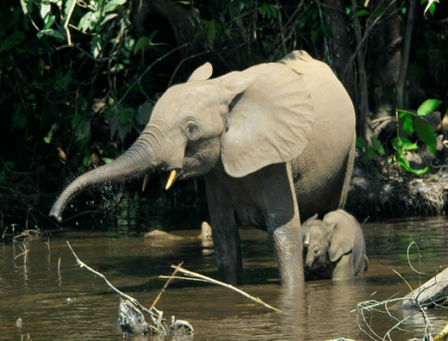
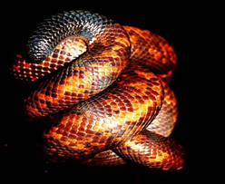
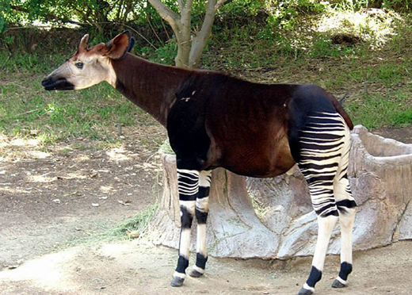
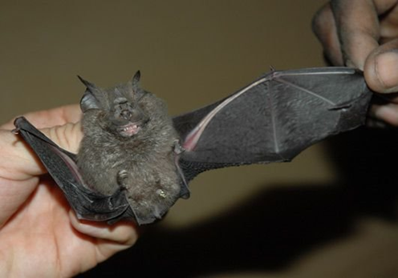
Фауна конго
Животный мир Конго сильно пострадал от хищнического истребления, но в слабо освоенных человеком районах сохранилась довольно богатая фауна: слоны, бегемоты, буйволы, леопарды, многочисленные обезьяны, лесные виды птиц. Разнообразны пресмыкающиеся, особенно много змей.

Slide 7
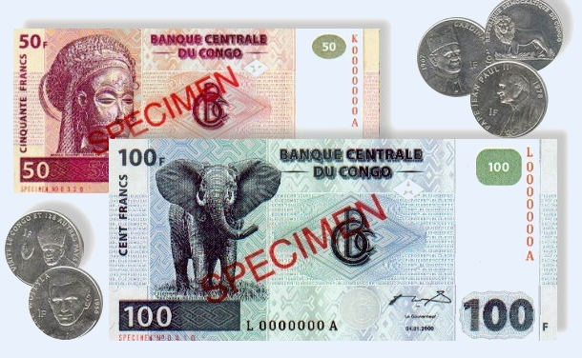
Экономика и промышленность
Республика Конго - аграрная страна с развитой горнодобывающей промышленностью. Преобладает нефтедобывающая промышленность. Добывают свинцовые и цинковые руды, медь, олово, золото, алмазы. Экспортные сельскохозяйственные культуры — масличная пальма, арахис, сахарный тростник, какао, кофе, бананы, цитрусовые, гевея. Животноводство развито слабо.

Slide 8
Особенности хозяйства страны
Сельское хозяйство даёт 5,6 % ВВП. Оно ориентировано преимущественно на внутренний рынок. Главными потребительскими культурами являются маниок (900 тыс. т), бананы (88 тыс. т) и ямс (12 тыс. т). Сахарный тростник (460 тыс. т), масличная пальма, кофе (1,7 тыс. т), какао, табак выращиваются на экспорт на плантациях.
Промышленность даёт 57,1 % ВВП. Главной отраслью промышленности является нефтяная промышленность. Имеются запасы железной руды высокого качества. Обрабатывающая промышленность представлена предприятиями лёгкой (производство сигарет, цемента, обуви, мыла) и пищевой промышленности (производство пива и напитков, консервов, сахара, муки). В Пуэнт-Нуаре действует нефтеперерабатывающий завод.

Slide 9
Население
Численность населения — 4 366 266 чел.
Годовой прирост — 2,8 %
Рождаемость — 40,09 на 1000.
Смертность — 11,25 на 1000
Эмиграция — 2,18 на 1000
Младенческая смертность — 74,22 на 1000
Средняя продолжительность жизни — 54 года у мужчин, 57 лет у женщин
Уровень урбанизации— 62 %
Грамотность — 83,8 %
Этнический состав: конго 48 %, санга 20 %, мбоши 12 %, теке 17 %, пигмеи 10 %, европейцы и другие 3 %
Языки: французский (официальный), лингала и монокутуба (языки межэтнического общения), множество местных языков, из которых наиболее распространён киконго.
Религии: христиане 50 %, аборигенные культы 48 %, мусульмане 2 %. Большинство христиан - католики, также представлены лютеране, баптисты, прихожане Ассамблей Бога, Свидетели Иеговы
.

Slide 10
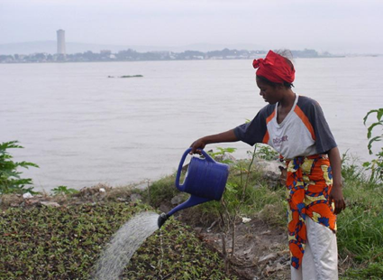
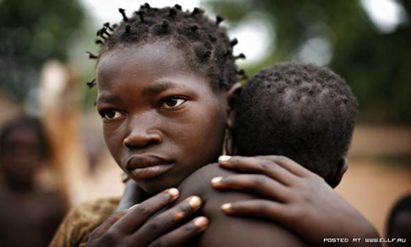
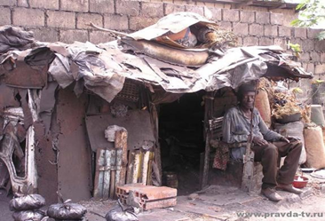
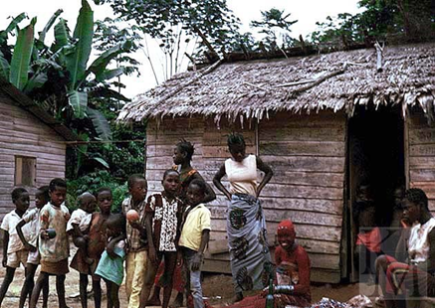

Slide 11
Интересные факты о конго
Во внутренних районах Демократической Республики Конго спрятан настоящий рай – затерянный мир равнинных горилл. Его обнаружили защитники природы, и теперь мировая популяция этих животных может удвоиться.
80 процентов мировых запасов урановой руды сосредоточено в Конго.
Браззавиль – столицу Республики Конго и Киншасу – столицу ДРК разделяет река Конго.
Национальным символом страны являются — окапи.
Самое труднопереводимое слово в мире — из республики Конго.

Slide 12
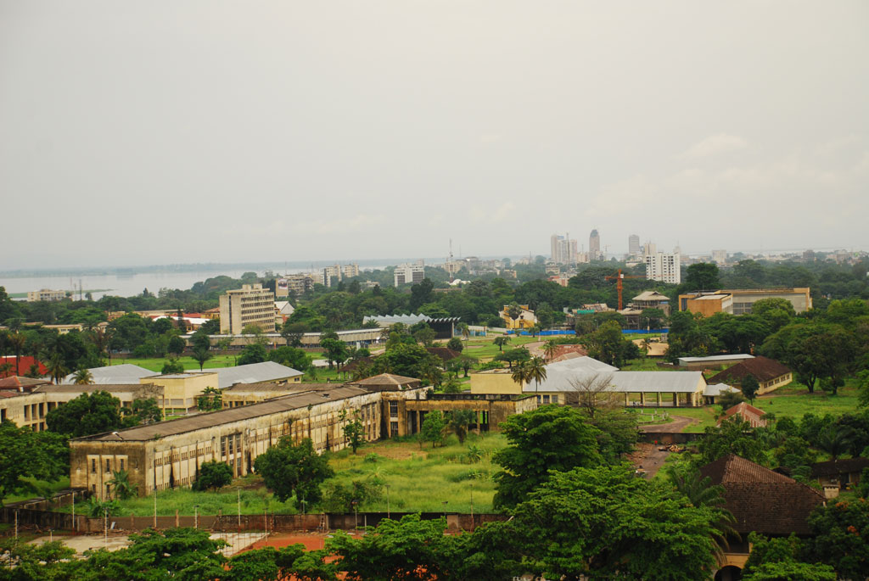
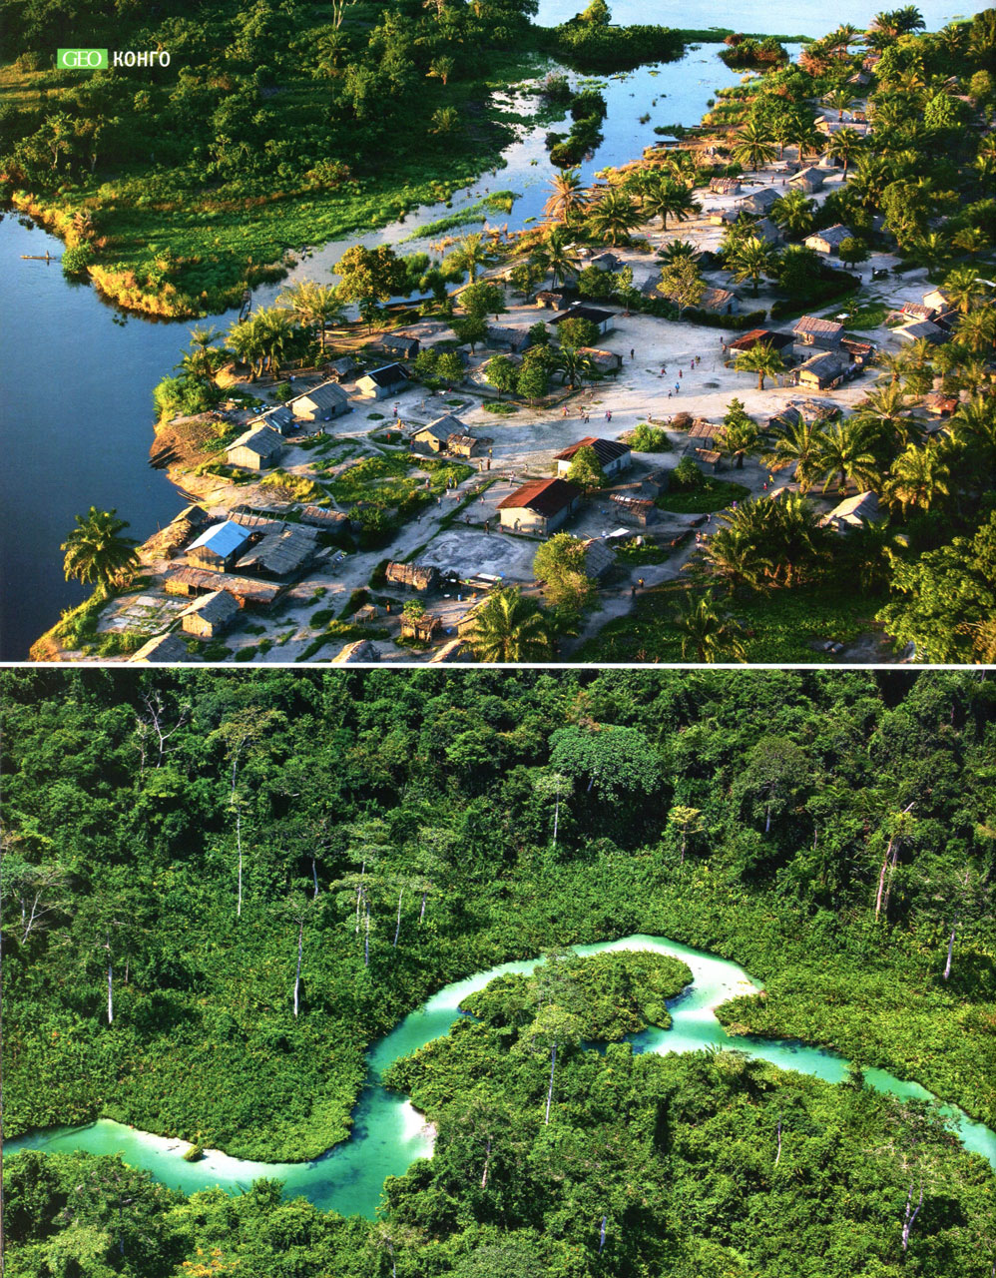
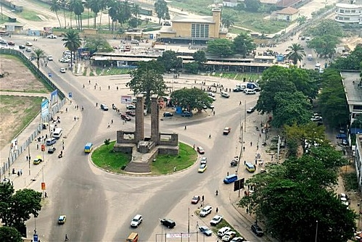
Пейзажи конго

Slide 13
СПАСИБО ЗА ВАШЕ
ВНИМАНИЕ!

